Slide 2
LIP – Laboratório de Instrumentação e Física Experimental de Partículas
Welcome!

Slide 3
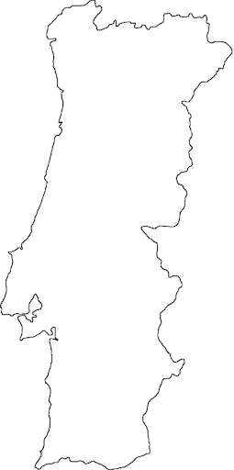
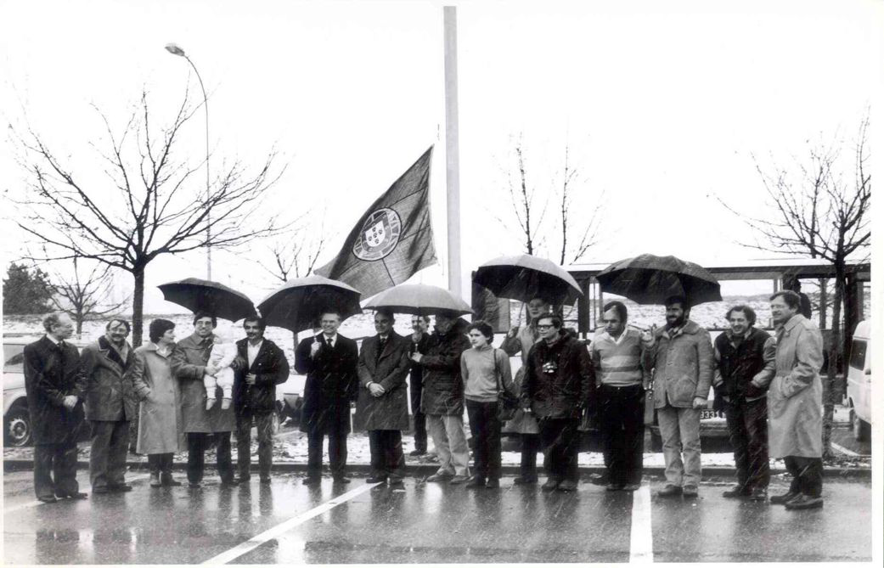
O LIP: física, tecnologia, computação e sociedade
Criado em 1986 quando Portugal se juntou ao CERN
Quatro pilares de atividade
Investigação fundamental em física de partículas e astropartículas
Desenvolvimento e aplicação das tecnologias relacionadas
Instrumentação
Saúde
Espaço
Computação paralela em larga escala
Divulgação e treino avançado
Cerca de:
200 membros
95 doutorados
65 estudantes
35 engenheiros e administrativos
Minho
Coimbra
Lisboa
1º içar da bandeira portuguesa no CERN, em 1986

Slide 4
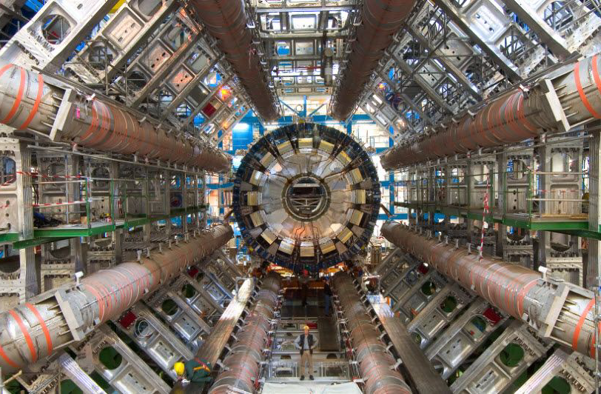
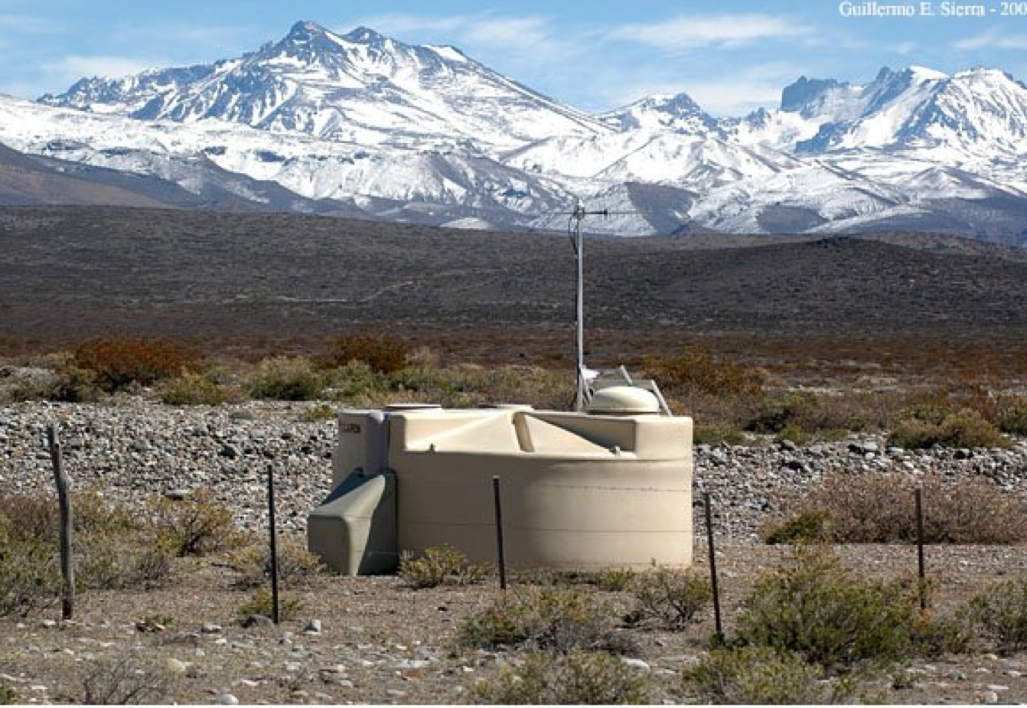
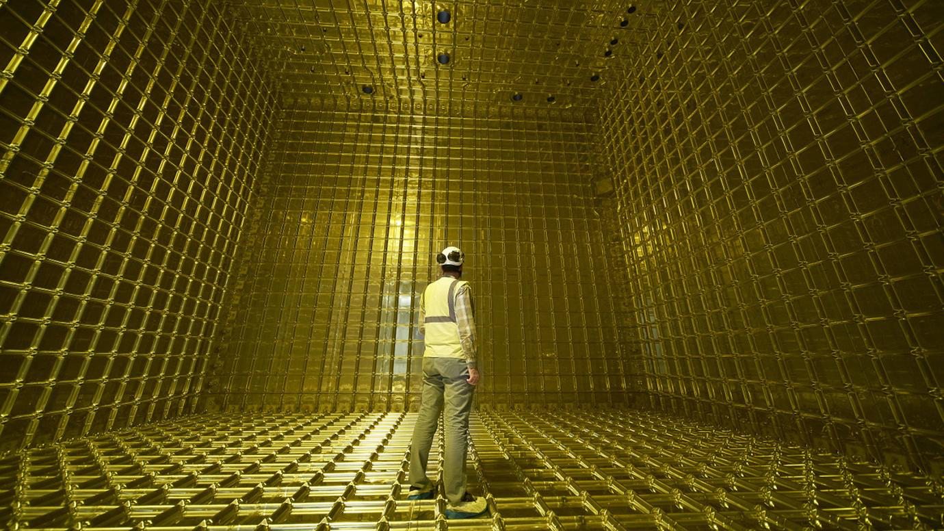
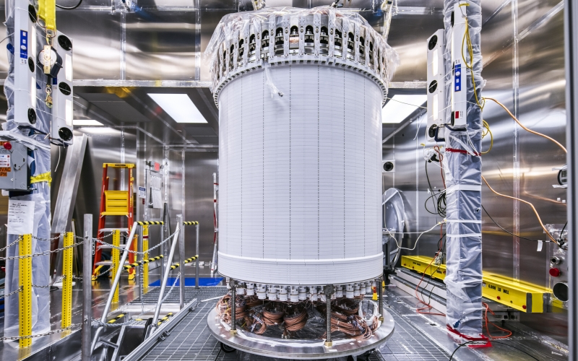
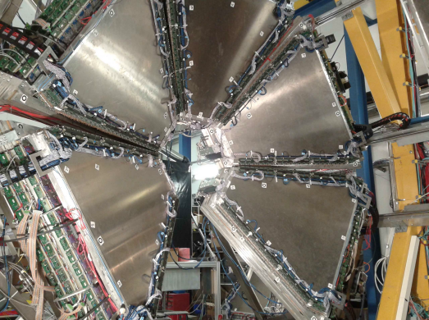
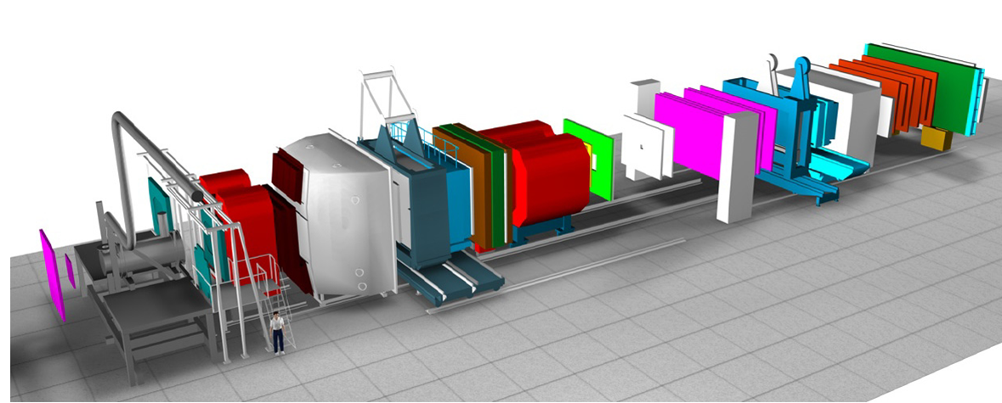
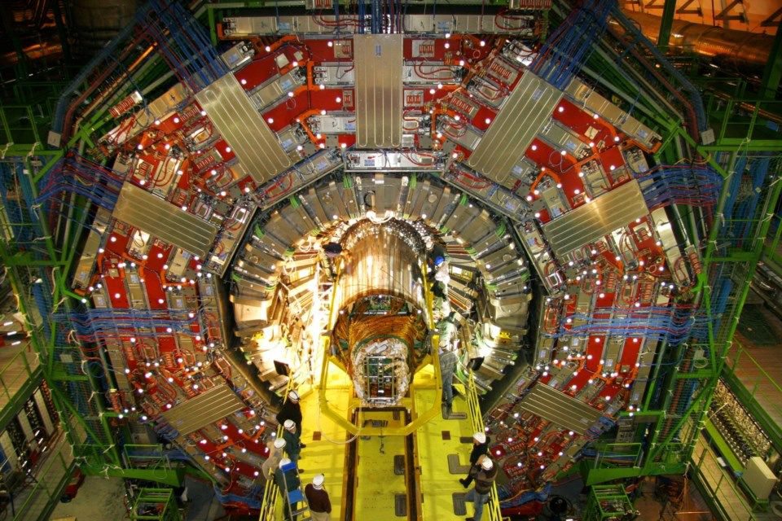
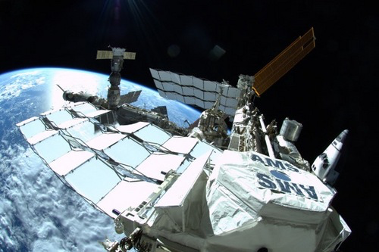
Física Experimental
CERN (Genève):
Fronteira de energia: ATLAS, CMS
Estrutura de nucleões: COMPASS/AMBER
Física nuclear: ISOLDE
Neutrinos e exóticos: SHiP/SND
GSI (Darmstadt):
Física nuclear: HADES
EUA:
Neutrinos: SNO+, DUNE
Matéria escura: LUX, LZ
Argentina:
Raios cósmicos: Pierre Auger
Estação Espacial Internacional:
AMS
Notes:
GSI Helmholtz Centre for Heavy Ion Research

Slide 5
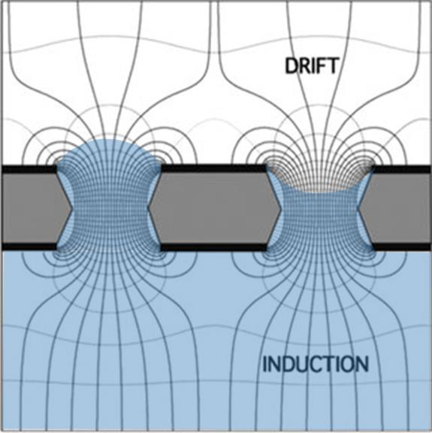
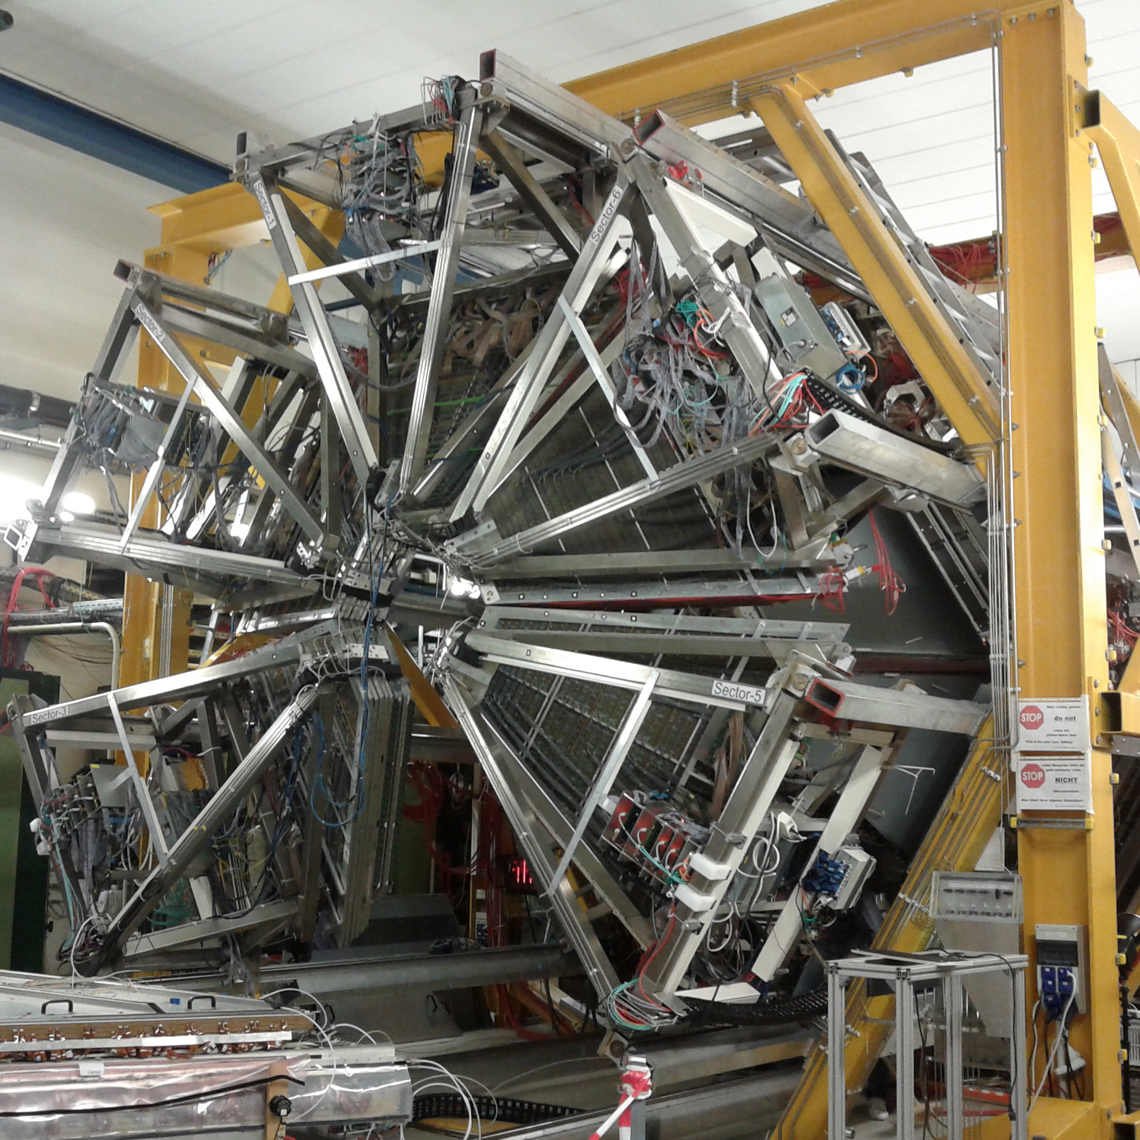
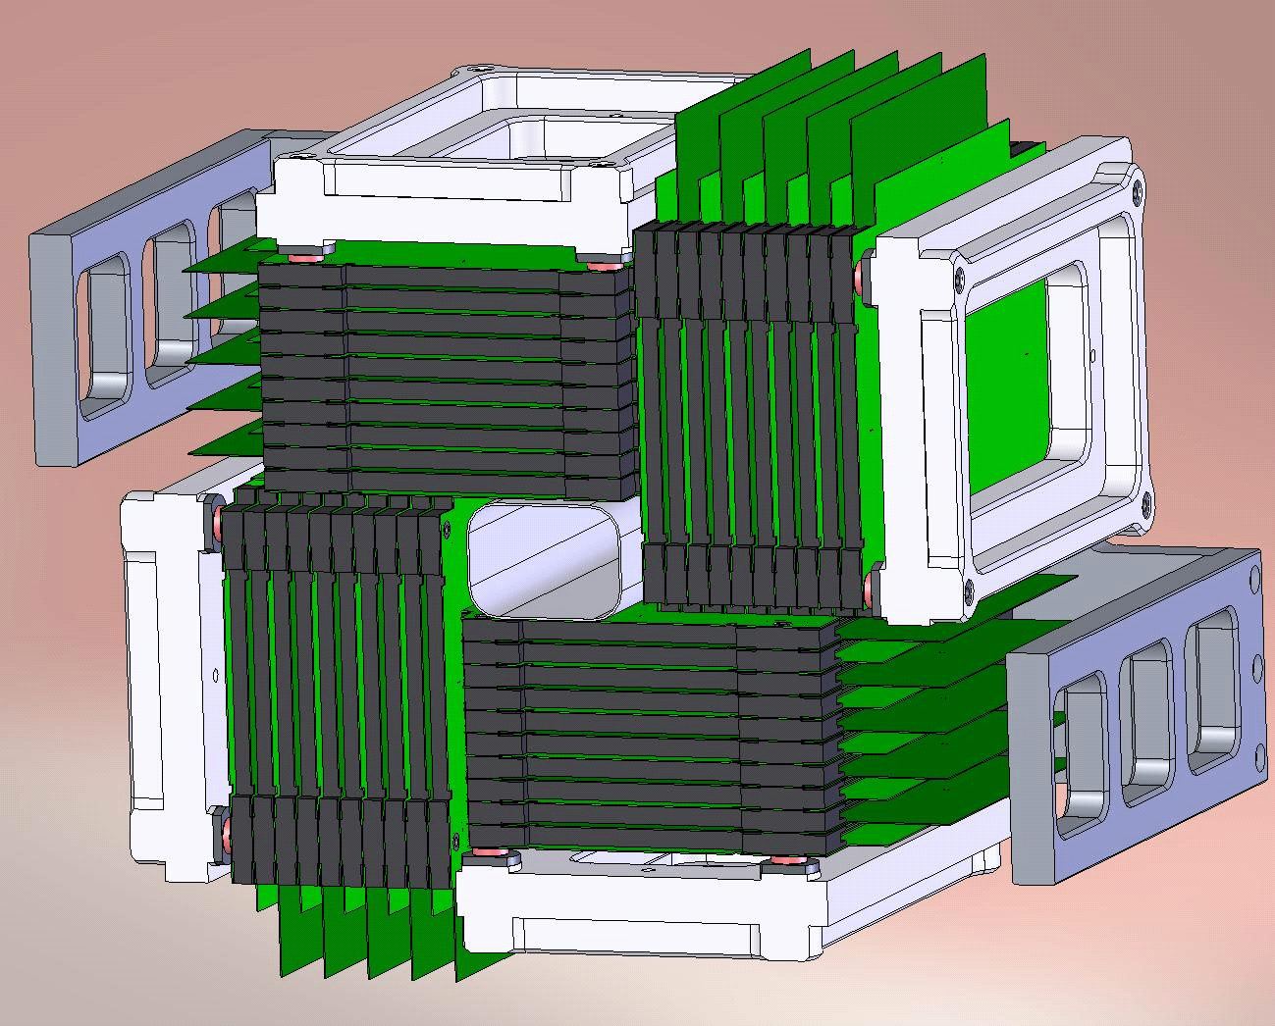
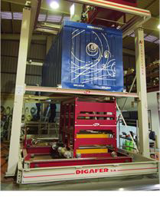
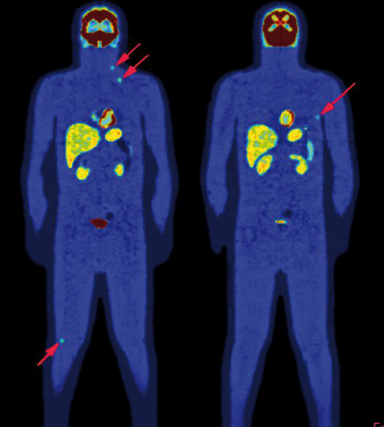
Desenvolvimento tecnológico
Longo percurso no desenvolvimento de detetores de radiação:
Gasosos e de líquidos nobres
De cintilação
Participação na construção de grandes experiências: ATLAS, CMS, HADES, etc
Know-how permitiu investigação em aplicações tecnológicas:
Imagiologia médica (PET, Orto-CT)
Dosimetria médica (microdosimetria)
Segurança e geofísica (scan de contentores, muografia geológica)
Monitorização ambiental (Rádon)
Espaço (dosimetria e polarimetria)

Slide 6
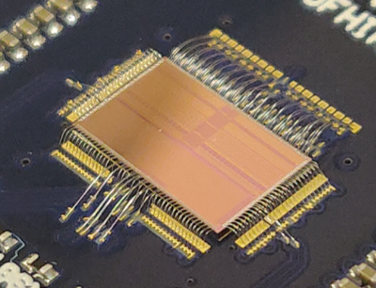
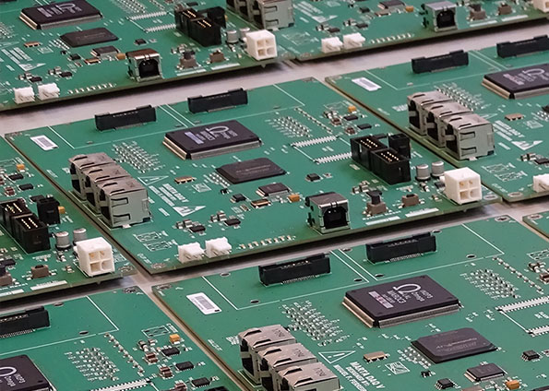
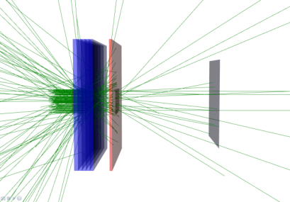
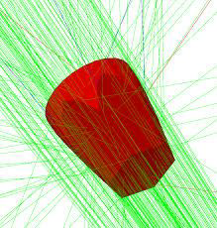
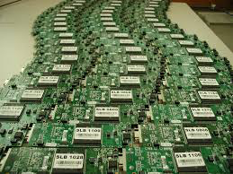
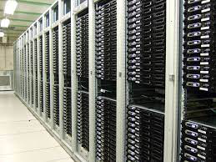
Computação e electrónica
Desenvolvimento de infraestruturas de computação em larga escala:
Análise de dados experimentais
Simulação de interação da radiação
Aplicações em física, medicina nuclear, tecnologia e exploração do espaço
Suporte de outras áreas científicas
Eletrónica de aquisição de dados:
Contribuições importantes em:
CMS: calorímetro eletromagnético
Auger: eletrónica de front-end
Etc, etc

Slide 7
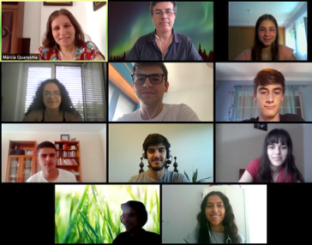
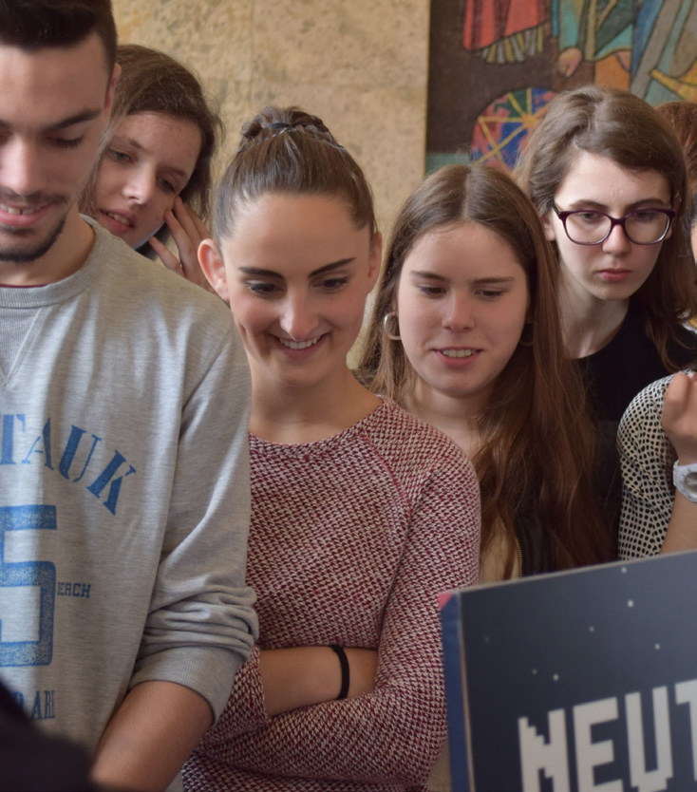
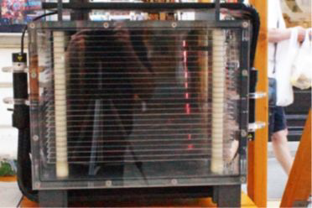
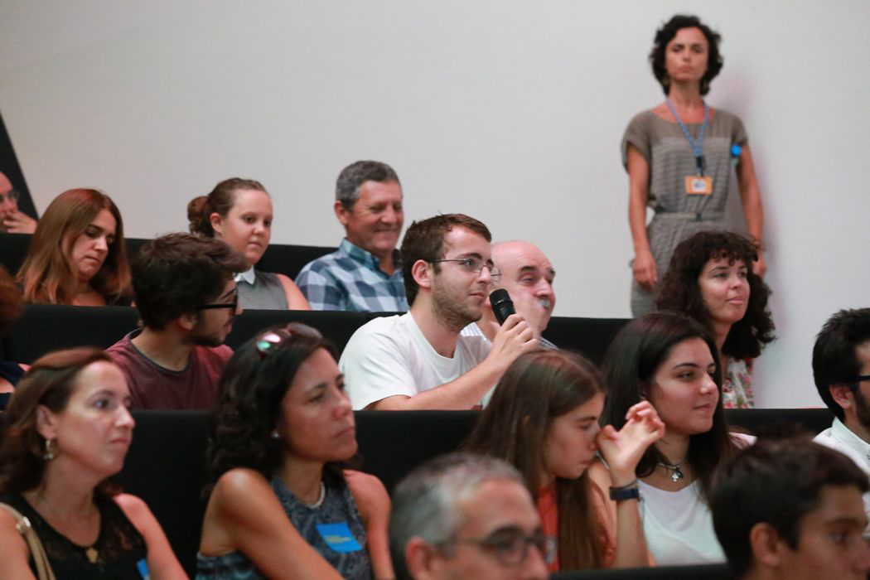
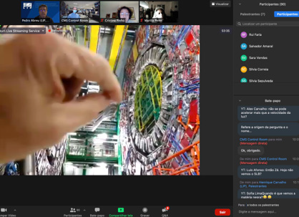
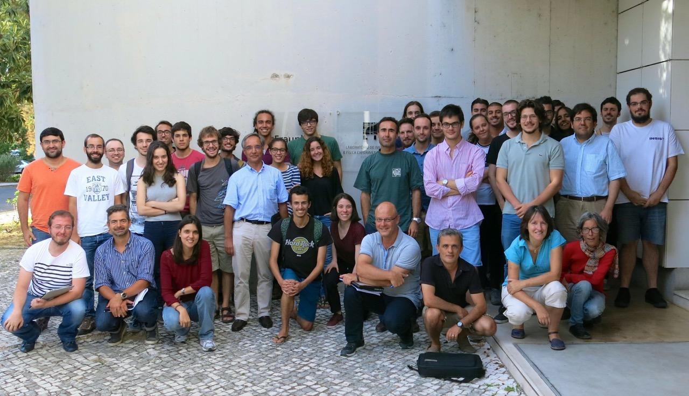
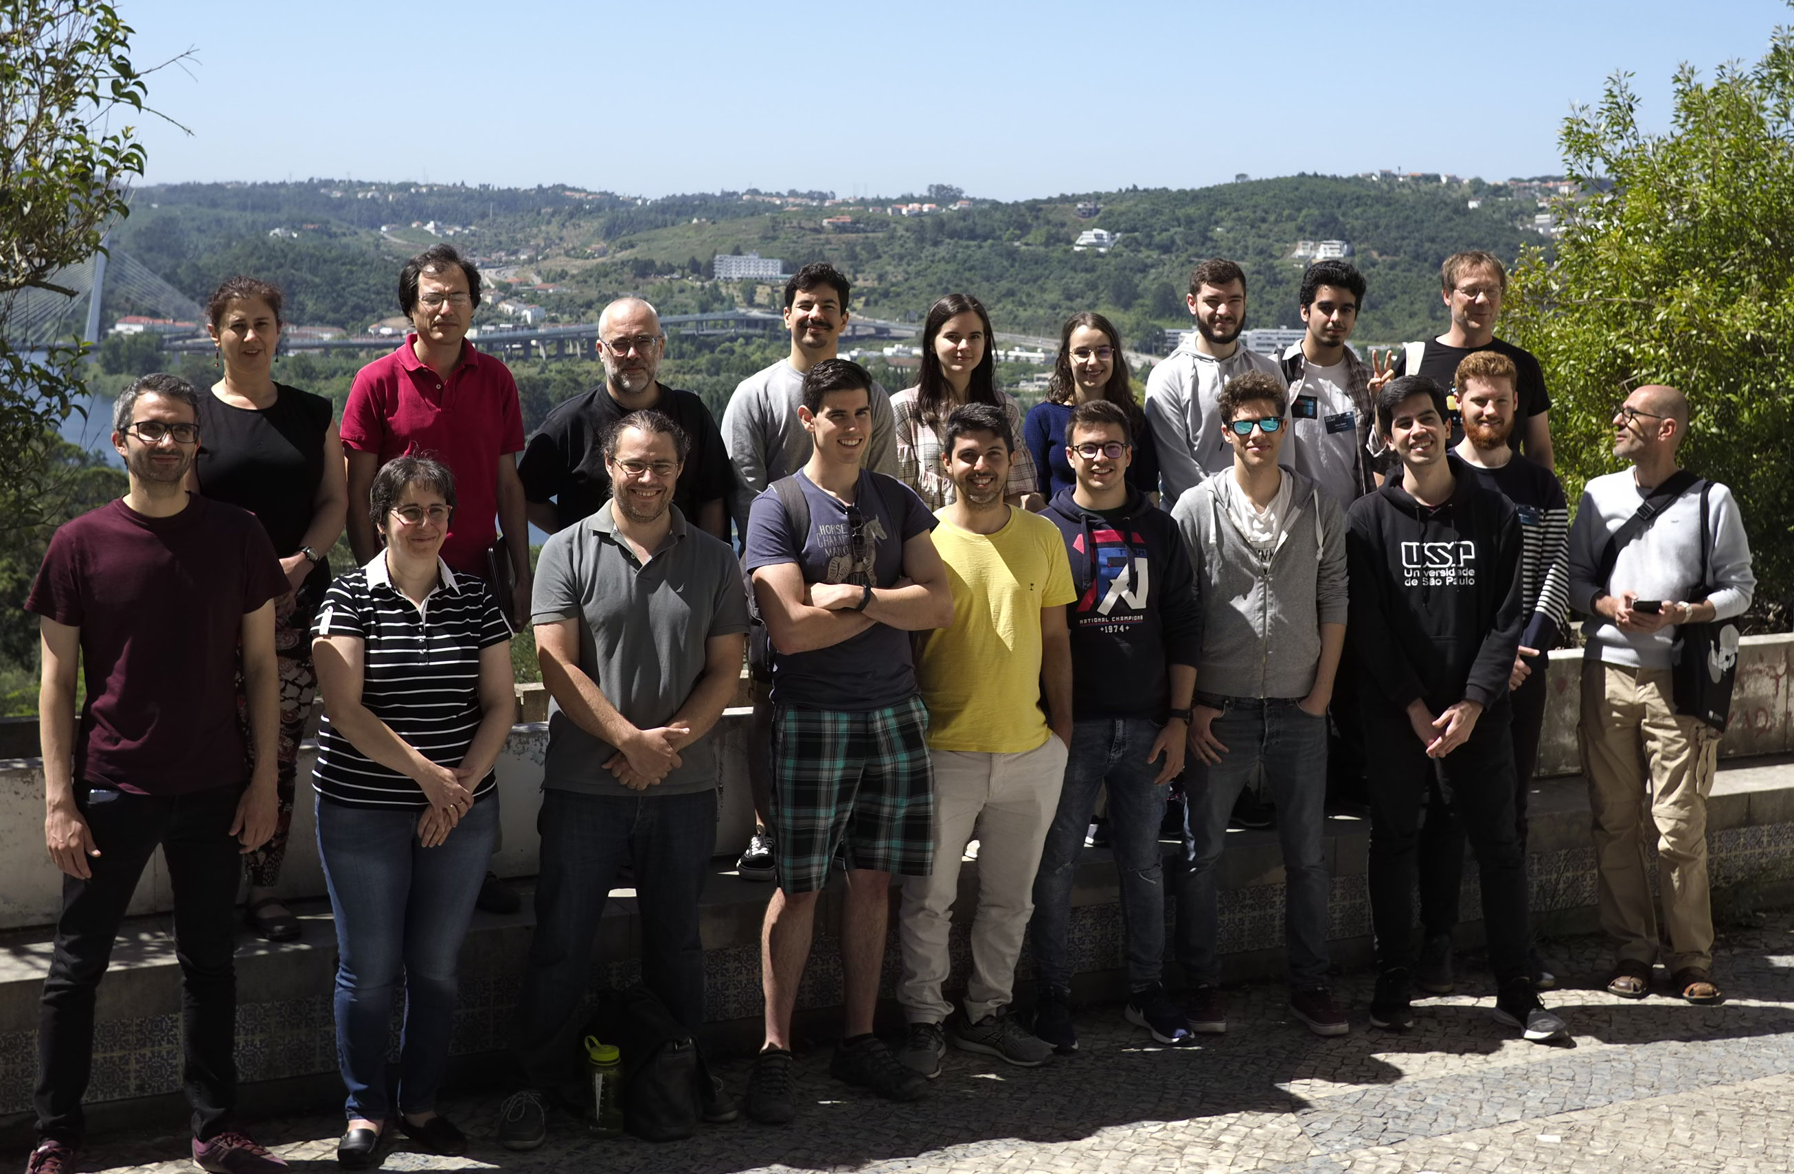
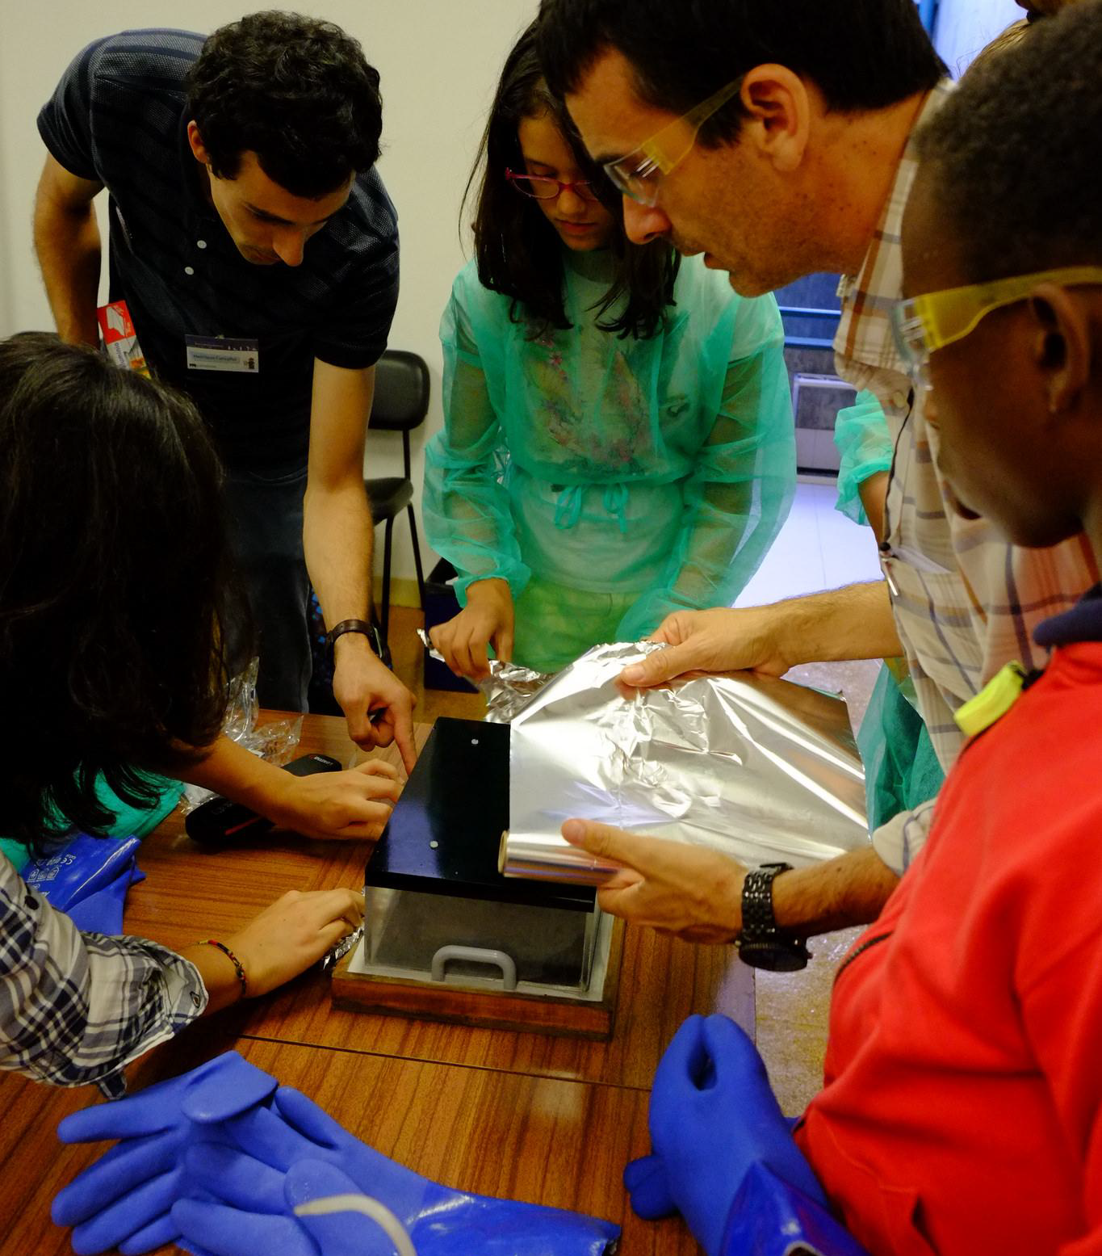
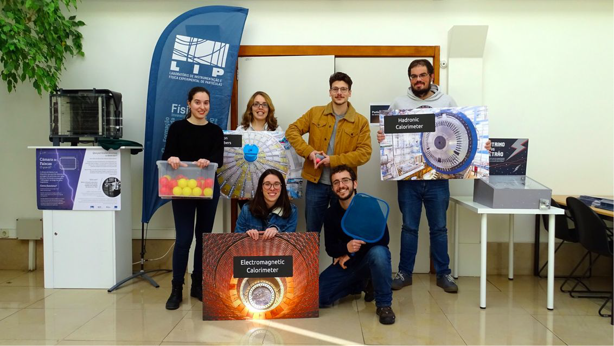
Sociedade
Divulgação científica:
Masterclass internacional de física de partículas
Eventos públicos, visitas a escolas
Construção de aparelhos de divulgação
Treino / tech.transfer:
Escola do CERN para professores de língua portuguesa
Programa de treino de engenheiros
Estágios de verão do LIP
Mini-escola de física de partículas
Curso de física do LHC
Programa doutoral Portugal-CERN
Programa doutoral em Prototerapia

Slide 8
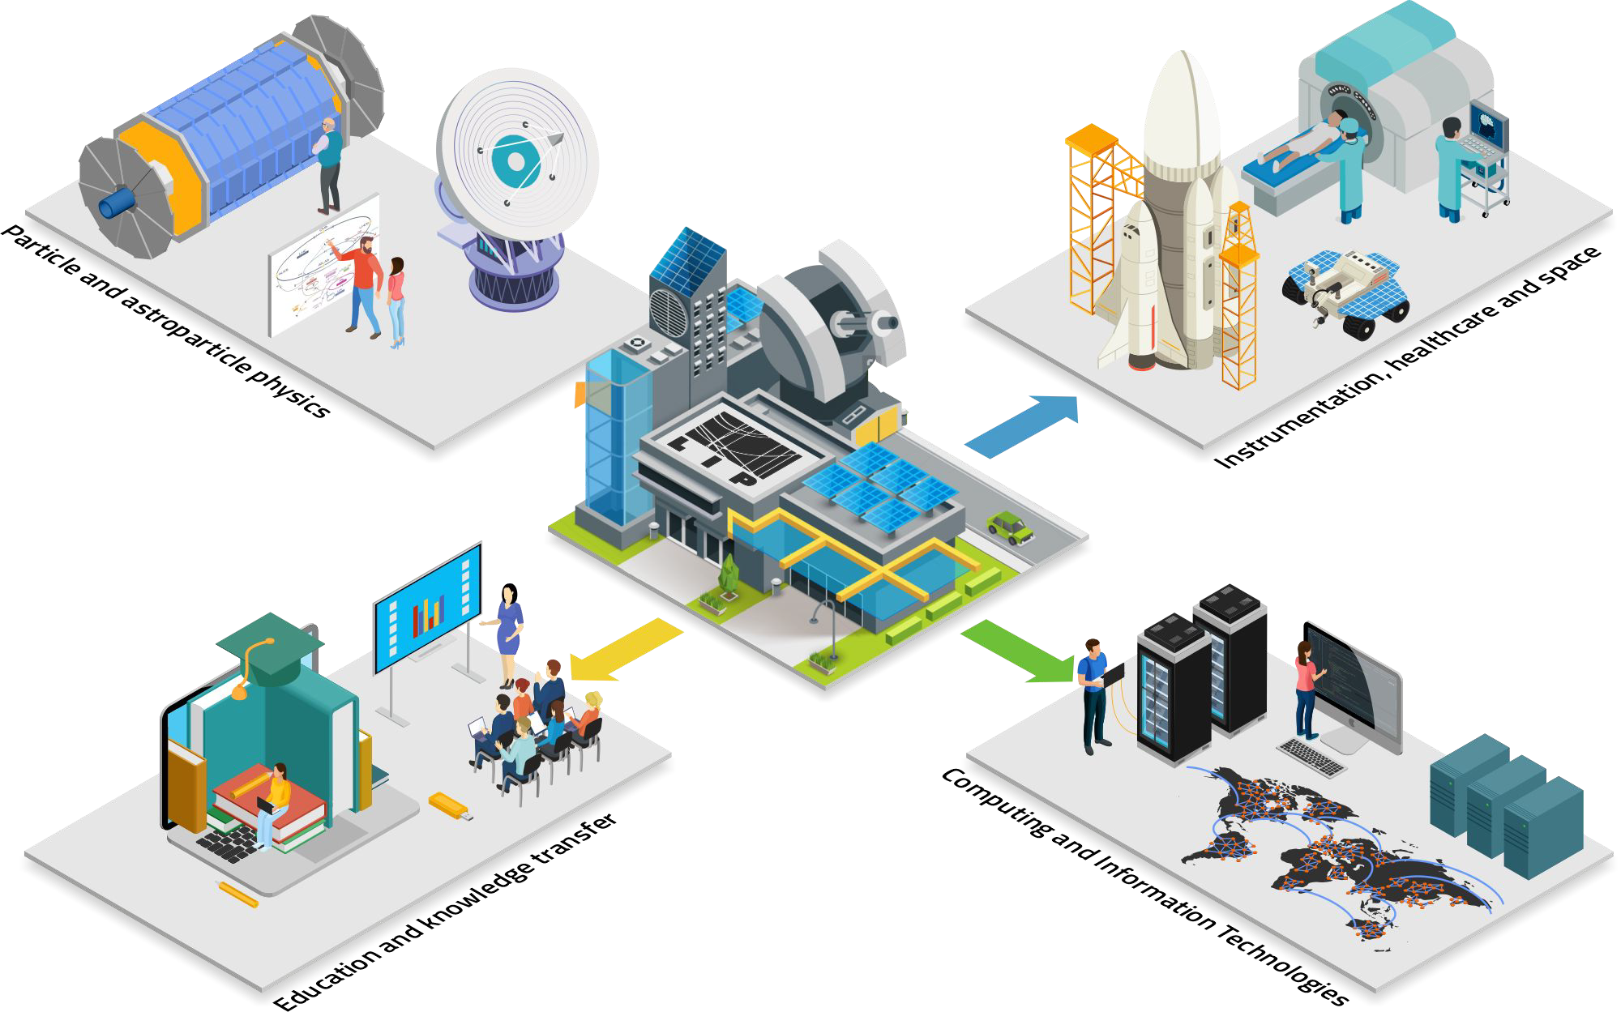

Slide 9
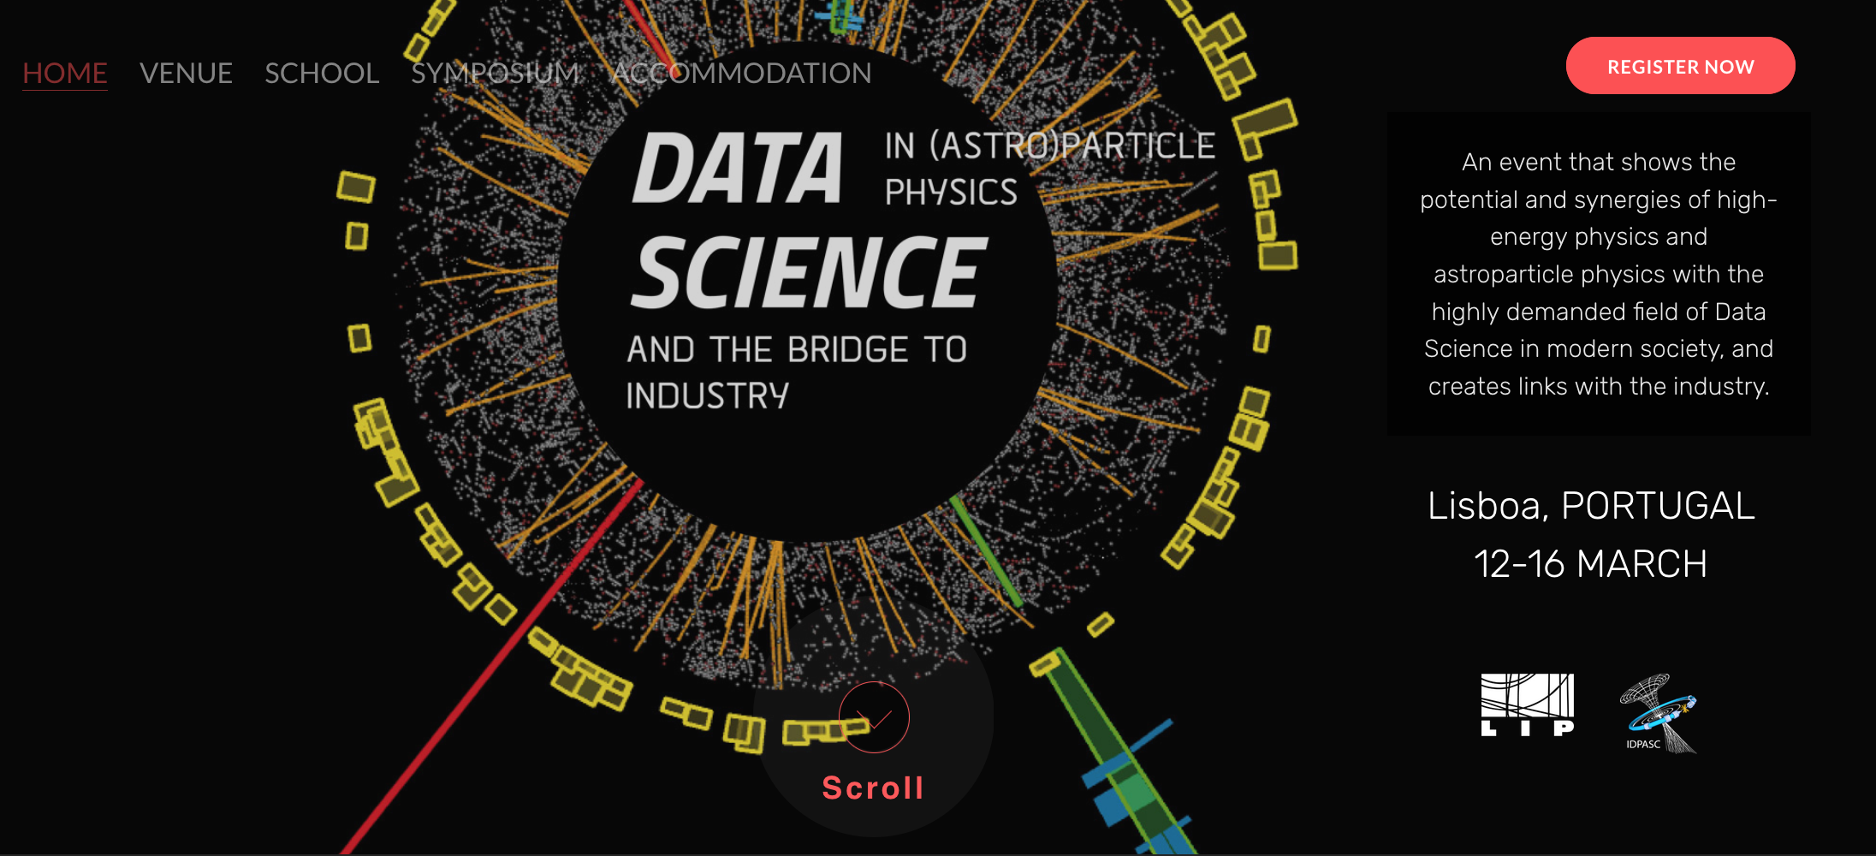
LIP Data Science Schools and Symposia

Slide 10
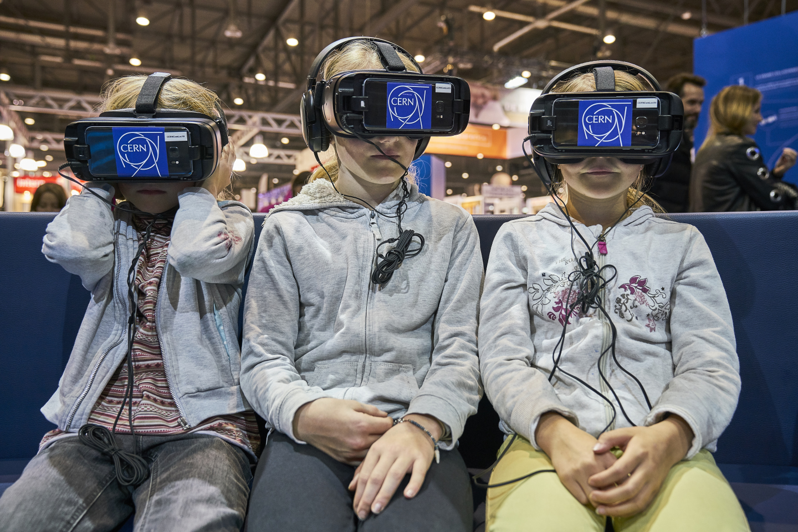
Let’s get started!

